Slide 1
Kedvesnek lenni menő!
Legyél az Internet Ásza▲
saferinternet.hu/legyel-az-internet-asza

Slide 2
Tudtad, hogy amit az interneten kiposztolsz, másokra is hatással lehet?
Legyél az Internet Ásza▲

Slide 3
Válaszd a helyes utat!
Bánj úgy másokkal, ahogy szeretnéd, hogy veled bánjanak az interneten, gyakorolj pozitív hatást másokra, és szorítsd vissza a zaklató magatartást.
Legyél az Internet Ásza▲

Slide 4
Tegyük kedvesebb hellyé az internetet!
Állj ki másokért az interneten. Tanuld meg, hogyan lehetsz a kedvesség nagykövete, hogyan tilthatod le a zaklatókat, és hogyan jelentheted a bajkeverőket.
Legyél az Internet Ásza▲

Slide 5
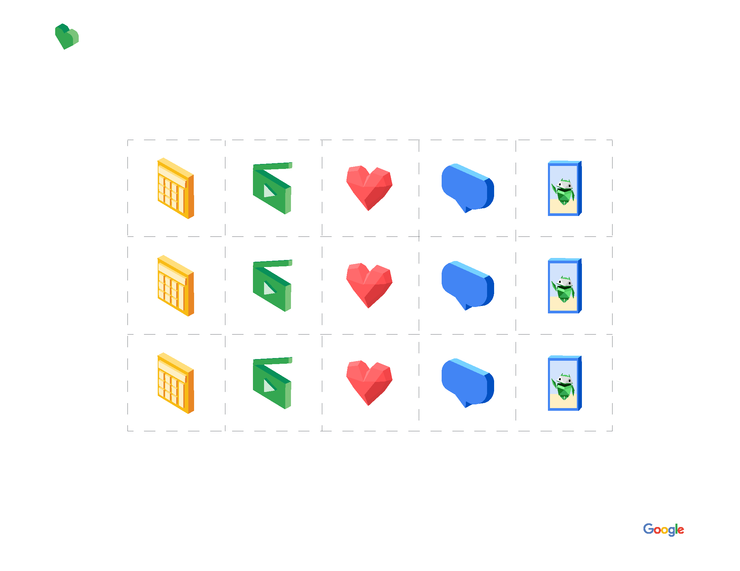


Most te következel. Menni fog!
Minden szituációnál döntsd el, te mit tennél,
és tedd a matricá(ka)t a megfelelő helyekre.
Kedvesnek
lenni menő!
Kedvesnek
lenni menő!
1. szituáció
(1-es matematika dolgozat)
2. szituáció
(videó)
3. szituáció
(szerelmes üzenet)
4. szituáció
(nem kapott lájkot a poszt)
5. szituáció
(elveszett telefon)
Légy a pozitivitás nagykövete!
Tiltsd le a bajkeverőket!
Jelentsd a bajkeverőket!
Legyél az Internet Ásza▲
Legyél az Internet Ásza.
Legyél az Internet Ásza.
Notes:
Útmutató tanároknak: Ossza ki a szituációs matricákat és a táblázatokat. A tanulók vágják ki a szituációs matricákat a feladathoz.

Slide 6

Az egyik osztálytársadat zaklatják. Úgy tűnik, ráférne egy kis kedvesség.
Gyakorlókör
Legyél az Internet Ásza▲
Notes:
Útmutató tanároknak: Gyakorlókör az osztállyal. Vitassák meg hangosan a szituációt, és hogy mit kellene tenni. Az alábbi lehetőségek választhatók: pozitív viselkedés, a bajkeverők letiltása vagy jelentése.

Slide 7
A gyakorlókör megoldása
Legyél az Internet Ásza▲
Notes:
Útmutató tanároknak: Beszéljék meg az osztállyal a helyes választ.

Slide 8


1-es lett a matek- dolgozatod, és mindenki azzal cukkol, hogy milyen buta vagy.
1. szituáció
Legyél az Internet Ásza▲
Notes:
Útmutató tanároknak: A diákok helyezzenek egy számológépet ábrázoló matricát a táblázatba a helyes szituációkhoz. Ne feledje: több helyes válasz is adható!

Slide 9
1. válasz
Legyél az Internet Ásza▲
Notes:
Útmutató tanároknak: Beszéljék meg az osztállyal a helyes választ.

Slide 10

Azt hittem, menő a videóm, de sokan gúnyolódnak rajta...
2. szituáció
Legyél az Internet Ásza▲
Notes:
Útmutató tanároknak: A diákok helyezzenek egy csapót ábrázoló matricát a táblázatba a helyes szituációkhoz. Ne feledje: több helyes válasz is adható!

Slide 11
2. válasz
Legyél az Internet Ásza▲
Notes:
Útmutató tanároknak: Beszéljék meg az osztállyal a helyes válaszokat.

Slide 12

Küldtem egy üzenetet valakinek, aki tetszik nekem, ő pedig megosztotta az egész iskolával.
3. szituáció
Legyél az Internet Ásza▲
Notes:
Útmutató tanároknak: A diákok helyezzenek egy szövegbuborékot ábrázoló matricát a táblázatba a helyes szituációkhoz. Ne feledje: több helyes válasz is adható!

Slide 13
3. válasz
Legyél az Internet Ásza▲
Notes:
Útmutató tanároknak: Beszéljék meg az osztállyal a helyes választ.

Slide 14

Senki nem lájkolta a múlt heti posztomat, és most egyedül érzem magam.
4. szituáció
Legyél az Internet Ásza▲
Notes:
Útmutató tanároknak: A diákok helyezzenek egy szívet ábrázoló matricát a táblázatba a helyes szituációkhoz. Ne feledje: több helyes válasz is adható!

Slide 15
4. válasz
Legyél az Internet Ásza▲
Notes:
Útmutató tanároknak: Beszéljék meg az osztállyal a helyes választ.

Slide 16

Elvesztettem a telefonomat, és a megtalálója képeket posztolt rólam a neten.
5. szituáció
Legyél az Internet Ásza▲
Notes:
Útmutató tanároknak: A diákok helyezzenek egy telefont ábrázoló matricát a táblázatba a helyes szituációkhoz. Ne feledje: több helyes válasz is adható!

Slide 17
5. válasz
Legyél az Internet Ásza▲
Notes:
Útmutató tanároknak: Beszéljék meg az osztállyal a helyes választ.

Slide 18
Kiállsz másokért
az interneten!
Bátor viselkedéseddel és a bajkeverők jelentésével hozzájárulsz a kedvesség és pozitivitás terjedéséhez.
Legyél az Internet Ásza▲

